Slide 1


NEGATIVE FILMS
Azienda di produzione Video e Comunicazione visita il sito qui

Slide 2

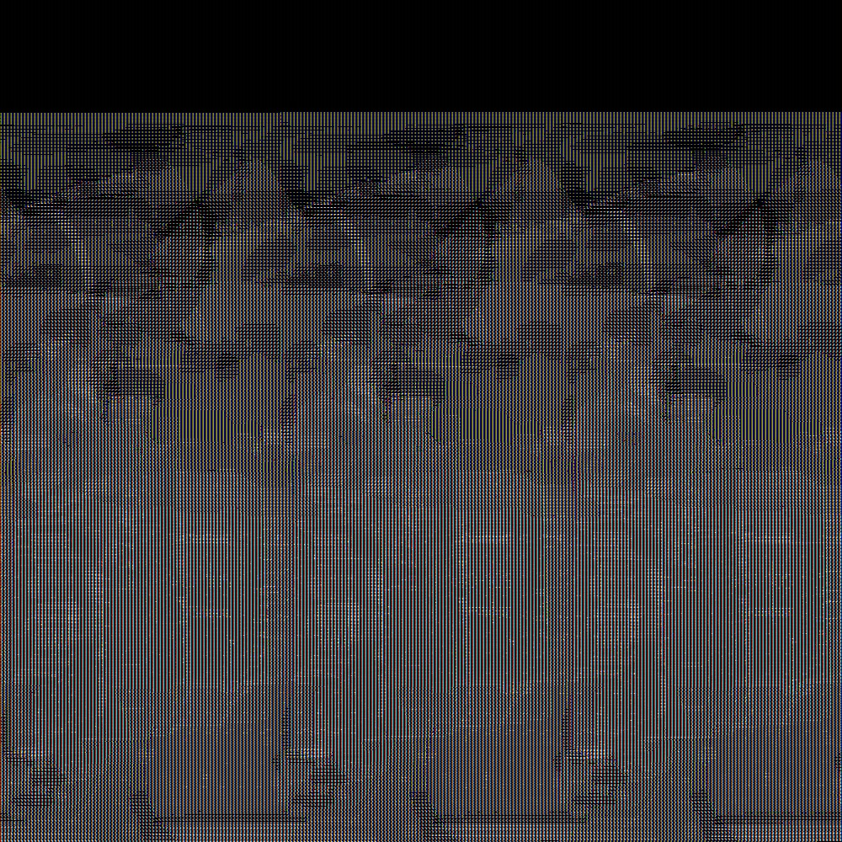
STORIA, FONDATORI E SETTORE DI ATTIVITÀ
Cinque amici diventano soci fondando questa attività di produzione video e comunicazione.
Negative Films lavora nel settore della produzione e post produzione di video in ambito pubblicitario e artistico

Slide 3
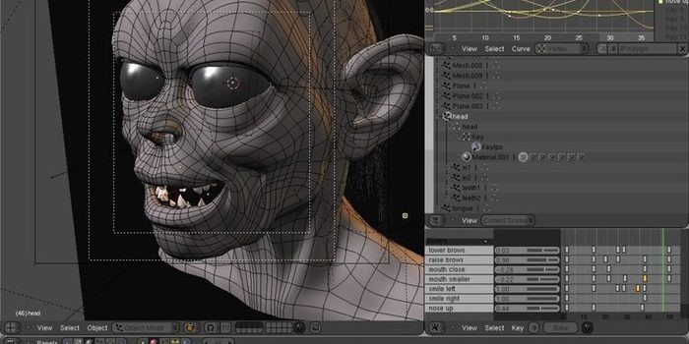
PROSPETTIVE DI SVILUPPO E FUTURE
Cerchiamo di mantenerci aggiornati sulle tecnologie con utilizzo di droni e animazioni 3D
In futuro, abbiamo l’obiettivo di lavorare per aziende di grande valore cercando nuove possibilità di lavoro grazie a pubblicità online con i social.

Slide 4
IL NOSTRO DISASTER RECOVERY PLAN
Rischi | Prevenzione | Assicurazione | Né prevenzione né assicurazione
Incendio e calamità – danni ai beni | Alcuni locali ignifughi – dispositivi di sicurezza (estintori…) - formazione | Assicurazione incendio e calamità
Infortunio degli operatori | Corsi sicurezza sul lavoro | Assicurazione infortuni sul lavoro
Furto | Sistemi di allarme e sicurezza nei locali | Ass. Furto
Danni sul set (a terzi) | Protezioni adeguate e competenze nell’uso delle attrezzature | Rc professionale verso terzi
Incidenti durante il tragitto per raggiungere i set e danneggiamento attrezzature | Manutenzione furgone e messa in sicurezza delle attrezzature durante il tragitto | Rc auto – prodotti opzionali auto (Casko) - assicurazione sui beni trasportati

Slide 5
Evento dannoso | Sì è preparati? | Soluzioni
Tilt della rete Internet (e del cloud su cui sono archiviati i video) | no | Archiviazione anche su Hard- Disk per evitare di fermare le operazioni di montaggio e post-produzione; Informarsi su prodotti assicurativi che tutelino contro l’interruzione di attività e i conseguenti danni indiretti
Uso involontario di materiali copyright (audio, spezzoni video) all’interno delle produzioni | no | Formazione di uno dei soci sulle leggi in merito al copyright – uso di materiali copyright free (musiche, grafiche…)

Slide 6
CONCLUSIONI
Abbiamo cercato un equilibrio fra le spese dedicate ai prodotti assicurativi in relazione alle preziose e costose attrezzature in cui abbiamo investito, avviando questa attività, anche se nel primo anno di attività le spese sono tante.
Il nostro obiettivo è portare avanti un’azienda in grado di generare utili in sicurezza.
Il progetto «I casi della vita» ci ha permesso di conoscere aspetti che, di norma, non trattiamo nel nostro percorso scolastico.

